Slide 1
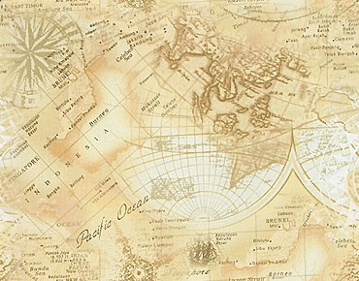
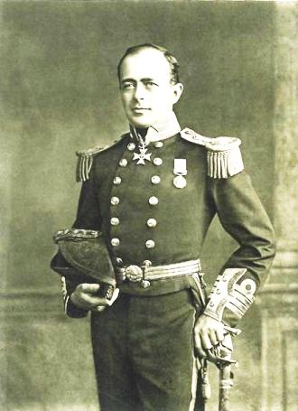
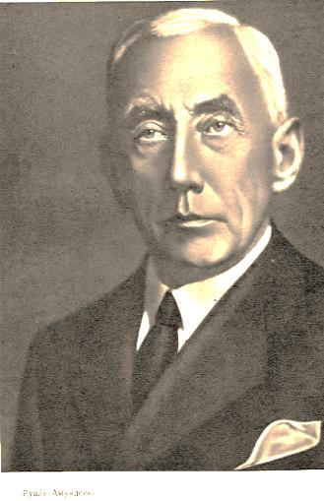
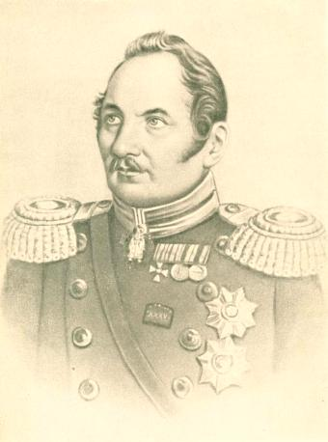
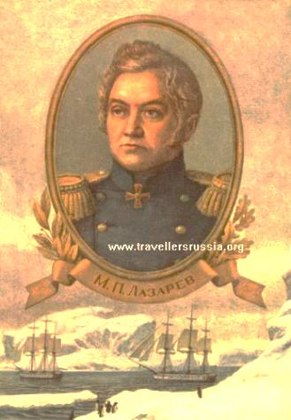
Интеллектуальная игра «Что? Где? Когда?», посвященная 100-летнему юбилею покорения Южного полюса
14 декабря 2011

Slide 2
10 | 20 | 30 | 40
10 | 20 | 30 | 40
10 | 20 | 30 | 40

Slide 3
10
«Я пожертвовал бы славой, решительно всем, чтобы вернуть его к жизни. Мой триумф омрачен мыслью о его трагедии, она преследует меня…»
Кто автор этих слова?
Ответ: Руаль Амундсен

Slide 4
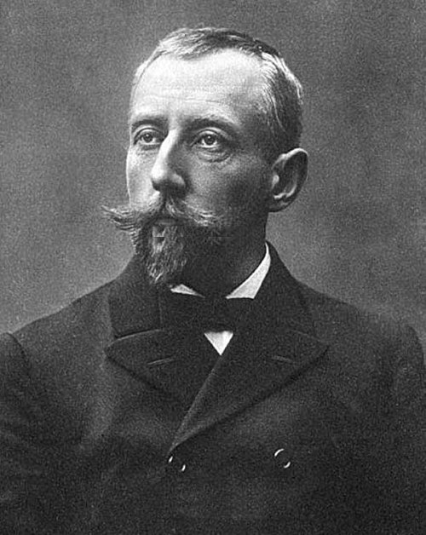
20
Оскар Вистинг, Хелмер Хансен, Сверре Хассель, Олаф Бьланд … Назовите 5 человека из этой команды.
Ответ: Руаль Амудсен

Slide 5
30
До 21 года Амундсен получал университетское образование, далекое от предстоящего призвания. На кого учился будущий покоритель Южного полюса?
Ответ: врача

Slide 6
40
На месте гибели экспедиции Скотта вблизи береговой базы был поставлен деревянный крест. На нем ножом были вырезаны имена погибших и знаменитая строка из поэмы «Улисс». Назовите эту знаменитую строку.
Ответ: «Бороться и искать, найти и не сдаваться»

Slide 7
10
В качестве тяглой силы англичане выбрали лошадей и моторные сани, а норвежцы…?
Ответ: собак

Slide 8
20
Как астрономы увековечили имя покорителя Южного полюса?
Ответ: лунный кратер Амундсена

Slide 9
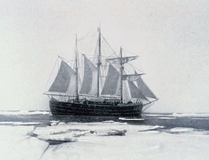
30
Для покорения Южного полюса Амундсен пересек Мировой океан на знаменитом корабле «Фрам». Какому известному норвежскому исследователю ранее принадлежало это судно?
Ответ: Фритьофу Нансену

Slide 10
40
Один из успехов команды Амундсена состоял в их прекрасной экипировке. Современные исследования показали, что костюмы их защищали от холода и ветра на 25% лучше, чем используемые другими экспедициями. Из чего были сшиты костюмы норвежцев?
Ответ: из армейских шерстяных одеял

Slide 11
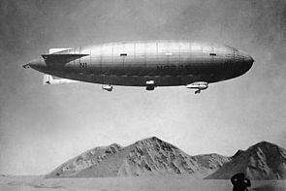
10
На каком транспортном средстве Амундсен достиг Северный полюс в 1926 году?
Ответ: дирижабль

Slide 12
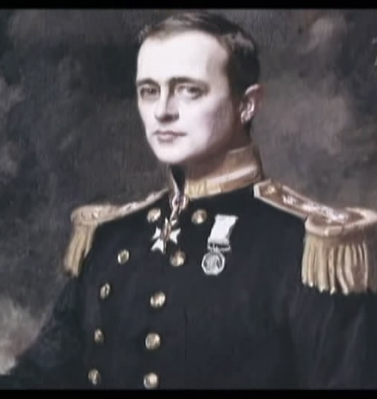
20
Кто первым в 1902 году сделал попытку пройти к Южному полюсу?
Ответ: англичанин Роберт Скотт

Slide 13
30
Прежде чем отправится покорять Южный полюс, в планы Амундсен входило покорение другого географического объекта. Каковы были первоначальные намерения Амундсена?
Ответ: покорение Северного полюса

Slide 14
40
После покорения Южного полюса и возвращения на родину, Амундсена ждала не только слава. После экспедиции в адрес Амундсена поступил протест от Общество защиты животных. Чем была вызвана подобная реакция со стороны этой организации?
Ответ: экспедиции пришлось часть собак убить,
чтобы их мясо скормить оставшимся собакам

Slide 15
Молодцы!
Так держать!

